Slide 1
VIII методический конкурс компьютерных образовательных продуктов педагогов «Мозаика презентаций»
«Мы
во Вселенной»
Опалева Мария Анатольевна,
учитель географии и биологии
МАОУ СОШ №44
г.Реж,2023г

Slide 2
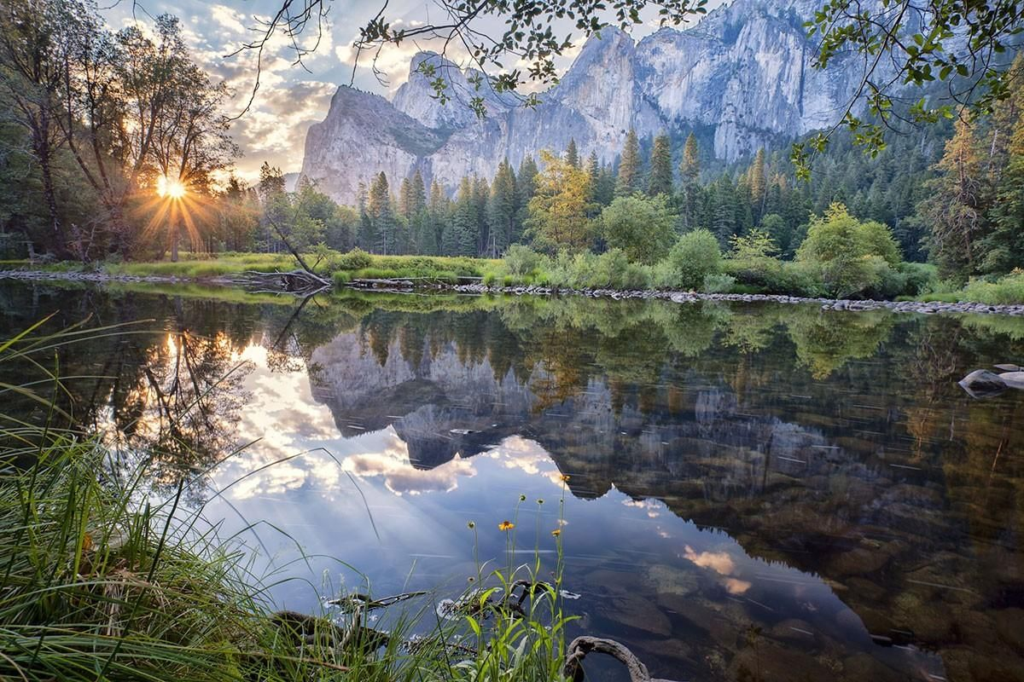
Что такое природа?

Slide 4
К какой природе относятся солнце, звёзды, планеты?

Slide 5
«Мы во Вселенной»

Slide 6
Галактика
Планета Земля
Солнечная система
Вселенная

Slide 7
Вселенная
Галактика
Солнечная система
Планета Земля

Slide 8
Солнечная система составляет лишь очень малую часть Вселенной, состоящей из множества звездных систем- галактик.
Одна из них –наша.(Ее так и назвали – Галактика или Млечный Путь)

Slide 9
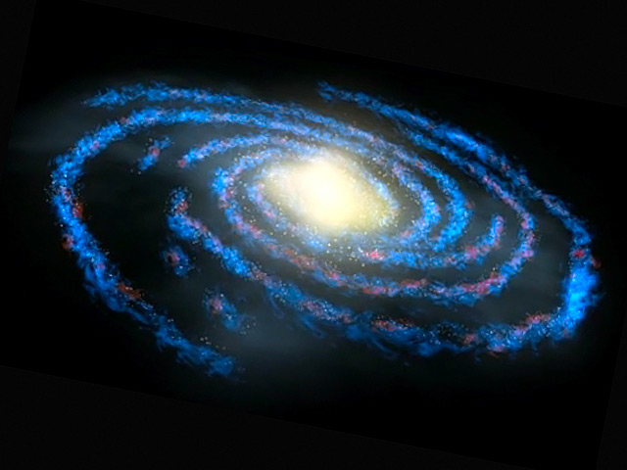
Ночью мы видим белесую полоску, похожую на дорожку из разлитого молока. Это и есть Млечный Путь- ребро гигантского вращающегося диска –Галактики.

Slide 10
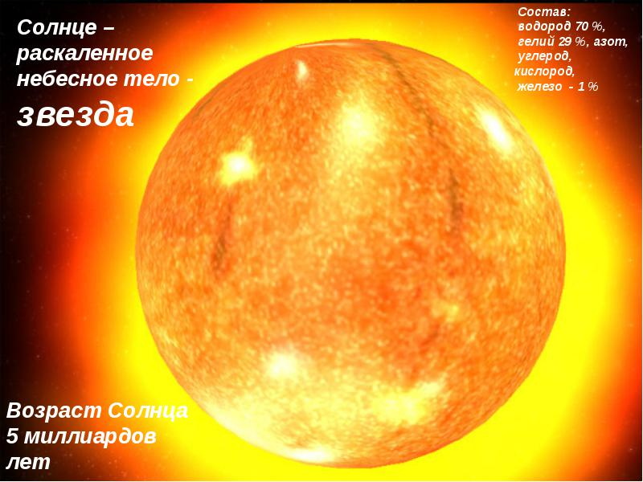
В нашей Галактике сосредоточенно более 100 миллиардов звезд!!!
Солнце – одна из них, дает нам тепло и свет

Slide 11
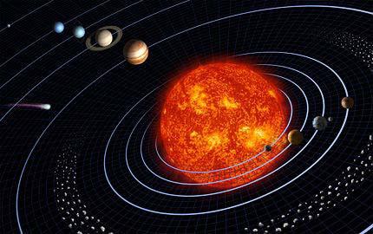
Вокруг Солнца по орбитам близким к окружности обращаются 8 планет.
Орбита –это путь движения небесного тела.

Slide 12
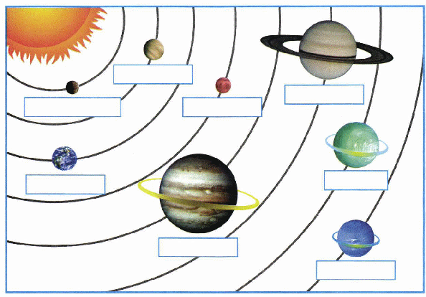
Венера
Сатурн
Меркурий
Марс
Земля
Уран
Юпитер
Нептун

Slide 13
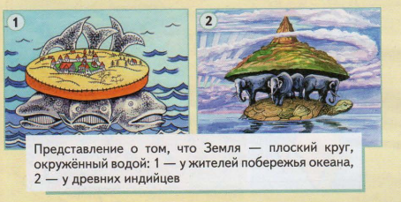

Slide 15
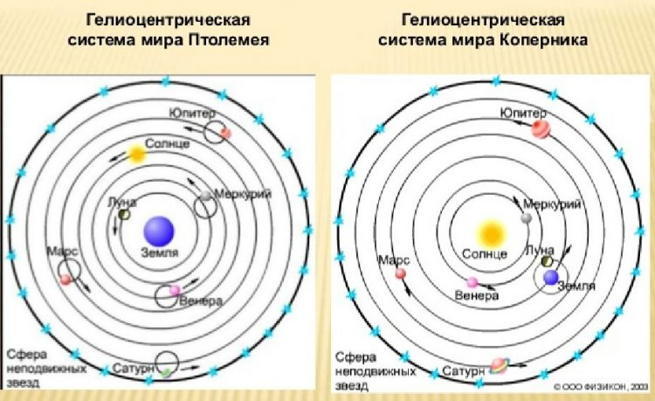

Slide 16
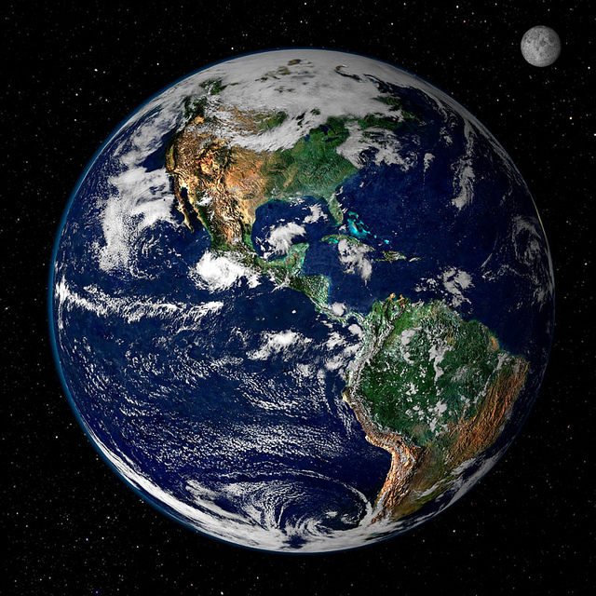
КАК УСТРОЕНА НАША ПЛАНЕТА?

Slide 17
Земля имеет форму шара – она слегка сплюснута с полюсов. Подобную форму ученые назвали геоидом
Площадь поверхности Земли 510 млн км² и большая ее часть покрыта водой

Slide 18
Над водой выступает суша шесть материков:
Евразия,
Африка,
Северная Америка
Южная Америка,
Австралия
Антарктида

Slide 19
Сушу земного шара с давних времен делят не только на материки, но и на исторически сложившиеся части света. Частей света тоже шесть.

Slide 20
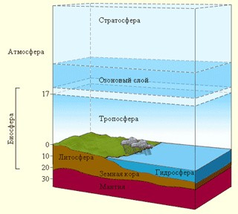
У Земли есть природные оболочки:
Твердая- Литосфера
Водная – Гидросфера
Воздушная – Атмосфера
Сфера жизни - Биосфера

Slide 21
Взаимодействуя между собой, все оболочки вместе образуют географическую оболочку.

Slide 22
ЗЕМЛЯ - ЕДИНСТВЕННАЯ ИЗВЕСТНАЯ ПЛАНЕТА, ГДЕ СУЩЕСТВУЕТ ЖИЗНЬ!!!

Slide 23
Самостоятельная работа
Используя записи в тетради, § 6 (страница 24-25) учебника и знания о планетах солнечной системы, составить кроссворд (10-12 вопросов).

Slide 24
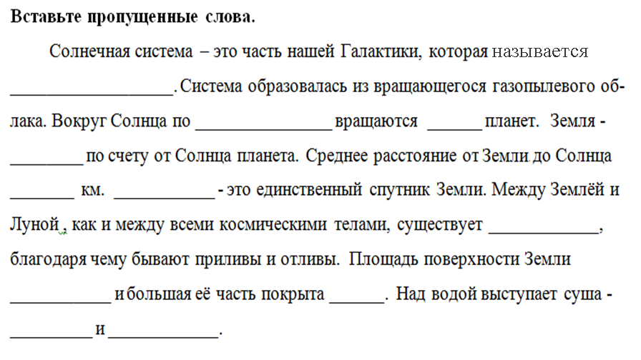
Домашняя работа

